Slide 1
Soziale Ungleichheit und Pkw-Nutzung

Slide 2
„Die Klimakrise ist auch eine Krise der sozialen Gerechtigkeit.“
Soziale Ungleichheit bei der Klimakrise nicht nur auf globaler Ebene Thema
Welche Gruppen nutzen Pkw vorrangig?
Wer leidet unter den Folgen einer Pkw-zentrierten Mobilitätsplanung?

Slide 3
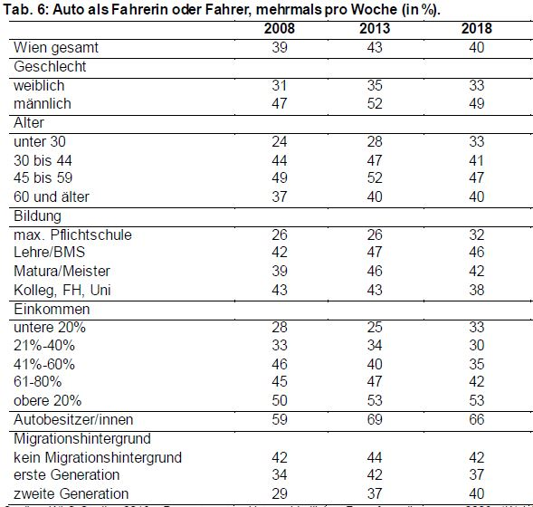
Dimensionen sozialer Ungleichheit und Pkw-Nutzung
Altersunterschiede
Geschlechterunterschiede
Einkommensunterschiede
Quelle: Wiener Lebensqualitätsstudie 2018. Prozentwerte. Unterschiedliche Frageformulierungen 2008 und 2013/2018.

Slide 4
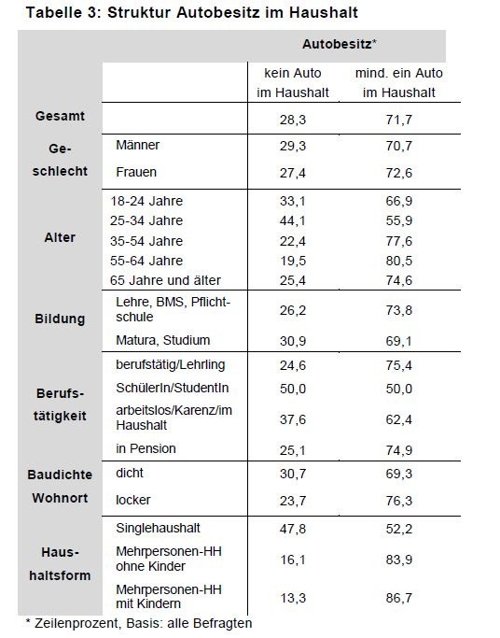
Generationengerechtigkeit
Junge haben deutlich seltener einen Pkw im Haushalt
Werden wesentlich stärker von steigenden Temperaturen im Zuge des Klimawandels betroffen sein
Quelle: Ringler / Hoser (2016). Stellenwert von PKW in der Wiener Wohnbevölkerung.

Slide 5
Pkw-Besitz und wirtschaftliche Situation
Gerade einmal 20 % der wirtschaftlich sehr schlecht gestellten Haushalte Verfügen über einen Pkw, aber ~80 % der sehr gut gestellten
 | Wirtschaftliche Situation des Haushalts |  |  |  |  | Gesamt
 | sehr schlecht | schlecht | mittel | gut | sehr gut
keine Angabe | 30 | 12 | 13 | 9 | 7 | 14
Kein Pkw | 50 | 38 | 26 | 16 | 12 | 21
1 Pkw | 18 | 44 | 52 | 58 | 59 | 52
2 oder mehr Pkw | 2 | 7 | 9 | 17 | 22 | 13
Quelle: Österreich Unterwegs 2013/14. Daten Bundesland Wien. Prozentwerte.

Slide 6
Pkw-Besitz und wirtschaftliche Situation
Gerade einmal 20 % der wirtschaftlich sehr schlecht gestellten Haushalte verfügen über einen Pkw, aber ~80 % der sehr gut gestellten
Der Anteil der Haushalte, die keinen eigenen Pkw haben, sinkt mit steigendem Einkommen
 | Wirtschaftliche Situation des Haushalts |  |  |  |  | Gesamt
 | sehr schlecht | schlecht | mittel | gut | sehr gut
keine Angabe | 30 | 12 | 13 | 9 | 7 | 14
Kein Pkw | 50 | 38 | 26 | 16 | 12 | 21
1 Pkw | 18 | 44 | 52 | 58 | 59 | 52
2 oder mehr Pkw | 2 | 7 | 9 | 17 | 22 | 13
Quelle: Österreich Unterwegs 2013/14. Daten Bundesland Wien. Prozentwerte.

Slide 7
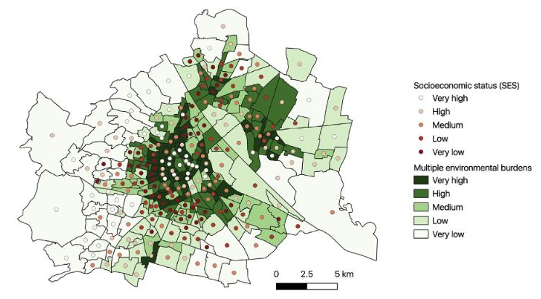
Folgen des Pkw-Verkehrs
Faktoren wie Lärm, Abgasbelastung, Luftverschmutzung und Mangel an Grünflächen haben negativen Einfluss auf die Gesundheit
Grünraum wichtige Bedeutung für Mikroklima
Betrifft besonders stark Bezirke mit niedrigem sozioökonomischen Status
Quelle: Khomenko, S. et al. "Is a liveable city a healthy city? Health impacts of urban and transport planning in Vienna, Austria." Environmental research 183 (2020)

Slide 8
Umweltbelastung und Mieten
Hohe Umweltbelastung an einem Wohnstandort senkt die Mieten
Wenig finanzieller Spielraum von Geringverdienern negativen Umwelteinflüssen Einflüssen zu „entkommen“

Slide 9
„Mut zur Mobilitätswende!“
Die Ziele der Stadt zeigen, dass grundsätzlich die Dringlichkeit der Klimakrise erkannt wurde
Selben Mut, den die Stadt in der COVID-19 gezeigt hat, um die Bevölkerung zu schützen, auch in der Klimakrise und Mobilitätswende

